Slide 1

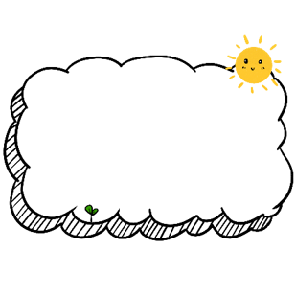
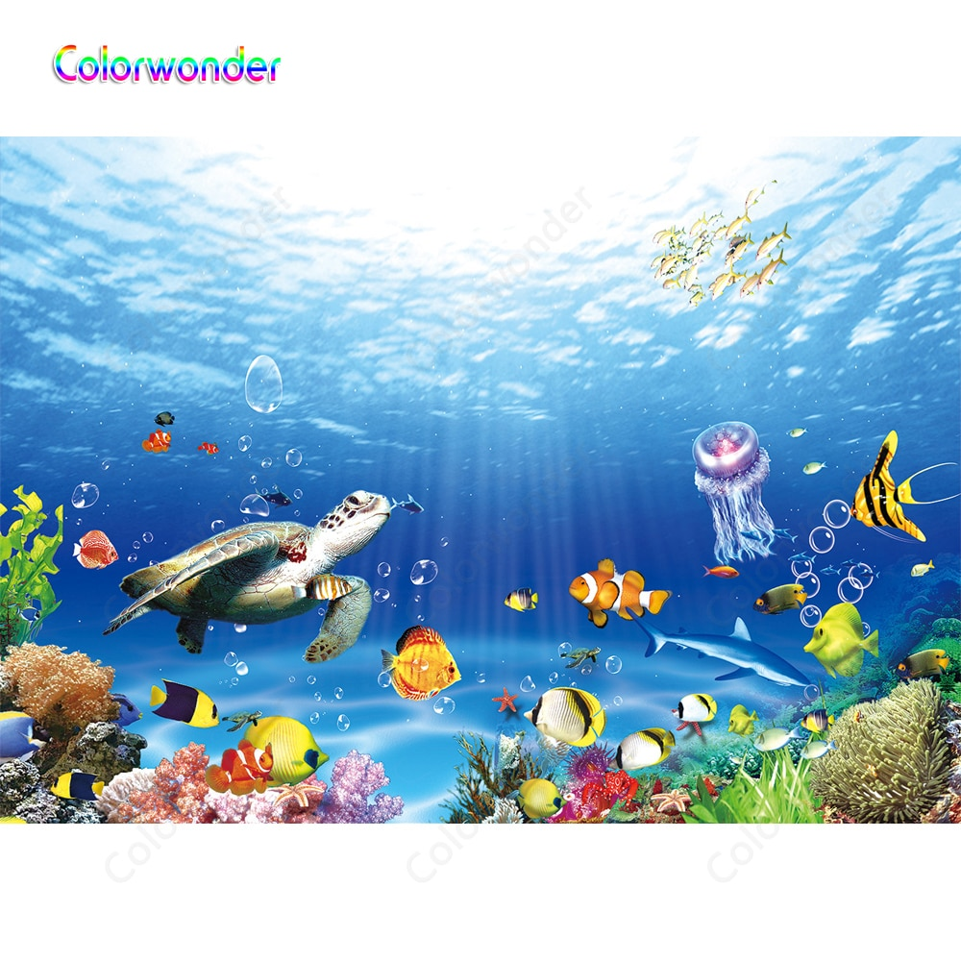
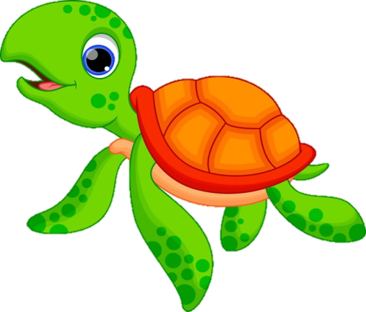
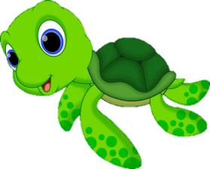

RÙA CON
CỨU MẸ

Slide 2




Con rùa sống ở đâu?
B. Dưới nước
A. Trên cạn

Slide 3
Con cua sống ở đâu?
A. Dưới nước
B. Trên cạn

Slide 4










TỰ NHIÊN VÀ XÃ HỘI
THỰC VẬT VÀ ĐỘNG VẬT QUANH EM (tiết 2)
Thực vật và động vật quanh em (tiết 2)

Slide 5

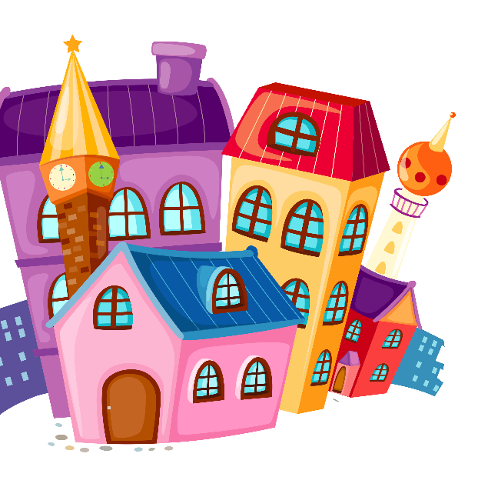
Bây giờ, các con hãy báo cáo kết quả tìm hiểu ở tiết trước của chúng ta nhé!

Slide 6
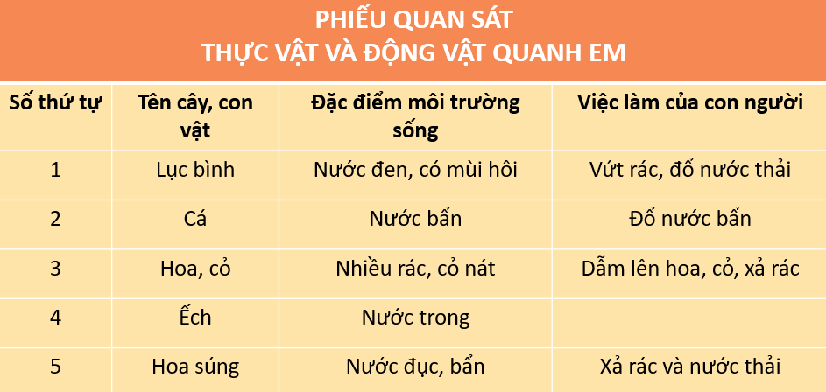
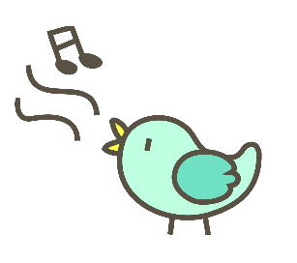

Slide 7
Hãy thảo luận về các việc nên hoặc không nên làm để bảo vệ môi trường sống của thực vật và động vật nơi em đã quan sát nhé!

Slide 8
NÊN LÀM
Nhặt rác
1
Trồng, chăm sóc cây
2
3
Không xả nước thải bẩn
Không bứt lá bẻ cành
4

Slide 9
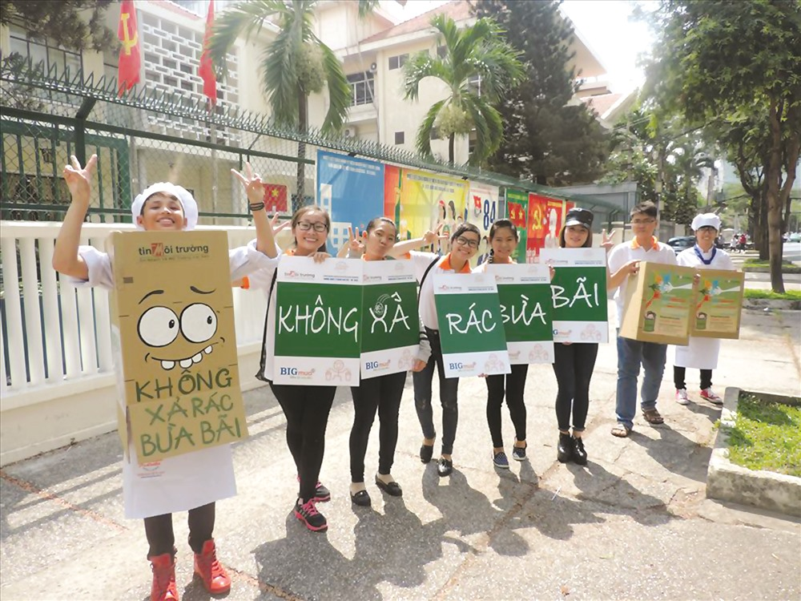
NHẶT RÁC, KHÔNG XẢ RÁC BỪA BÃI

Slide 10
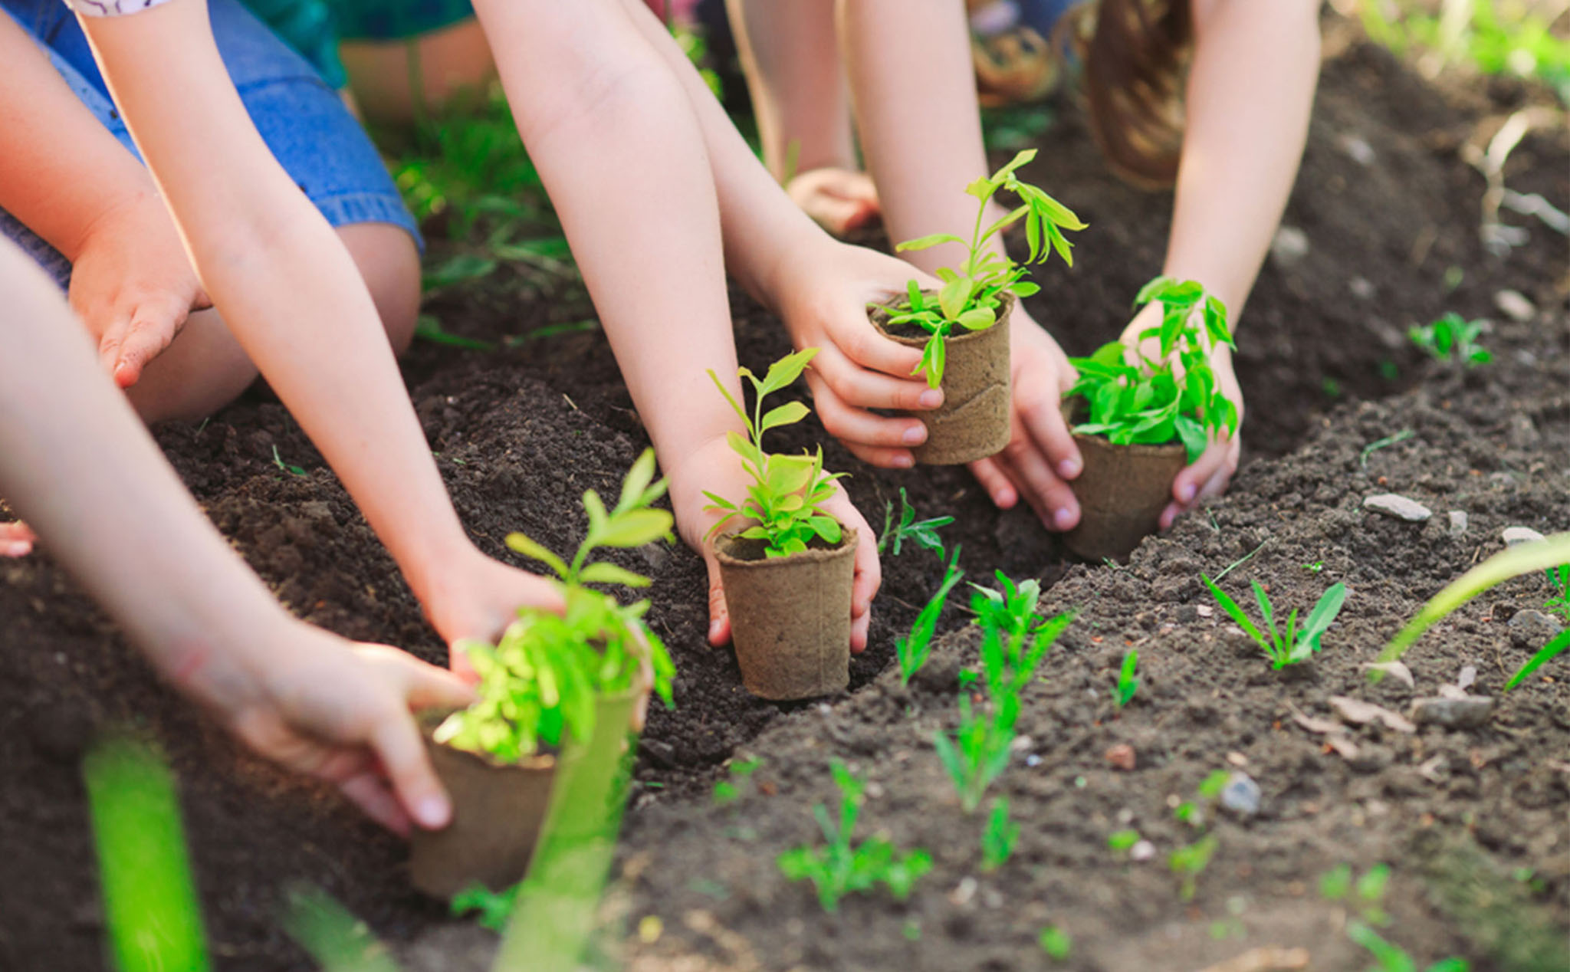
TÍCH CỰC TRỒNG CÂY

Slide 11
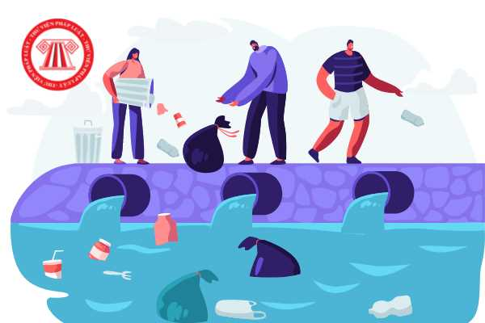
KHÔNG XẢ RÁC, XẢ NƯỚC THẢI BẨN

Slide 12
KHÔNG NÊN LÀM
Lấp ao, hồ
1
Chặt cây
2
3
Xả rác bừa bãi

Slide 13
GHI NHỚ
Xung quanh ta có rất nhiều loài thực vật và động vật. Chúng ta cùng bảo vệ môi trường sống của thực vật và động vật nhé!

Slide 14


Slide 15


Soạn bài giảng yêu cầu các khối lớp
Thiết kế bài giảng E – Learning
MĂNG NON – TÀI LIỆU TIỂU HỌC
Mời truy cập: MĂNG NON- TÀI LIỆU TIỂU HỌC | Facebook
ZALO : 0382348780 - 0984848929

